Slide 1
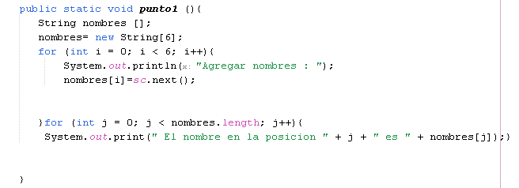
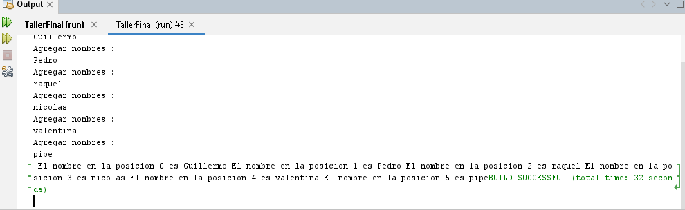
Examen Final de Lógica de Programación
Cree una funcionalidad que guarde en un array 6 nombres de compañeros, cree un ciclo que permita recorrerlo, muestre la extensión del mismo. Capture los nombres mediante el sistema.

Slide 2
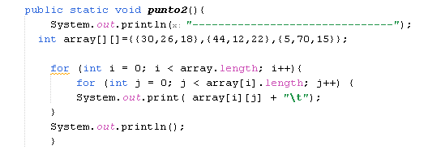
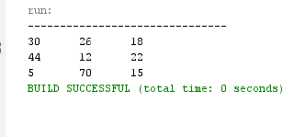
2. Cree una matriz 3 * 3 en la que almacene las edades de sus familiares mas allegados. Cree un loop que recorra e imprima la matriz.

Slide 3
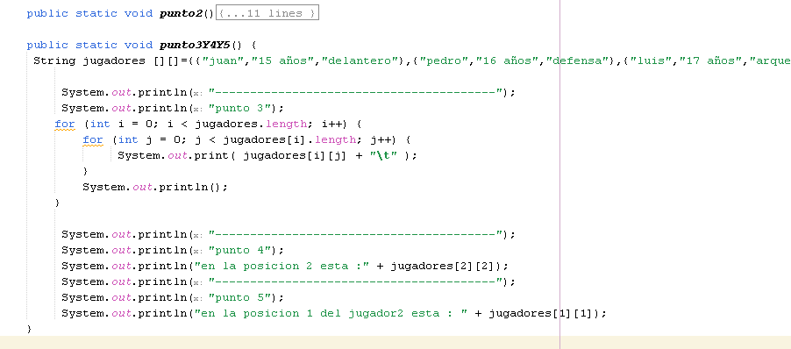
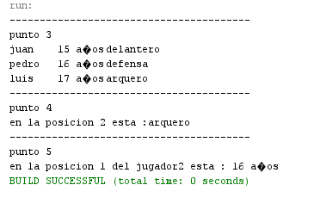
3,4,5 Los siguientes son los datos de 3 jugadores de futbol: Jugador 1, Juan, “15 años”, delantero. Jugador 2: Pedro, “16 años” , defensa. Jugador 3: Luis , “17 años”, arquero. Cree una loop que imprima la información de los jugadores.

Slide 4
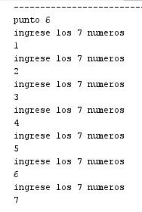
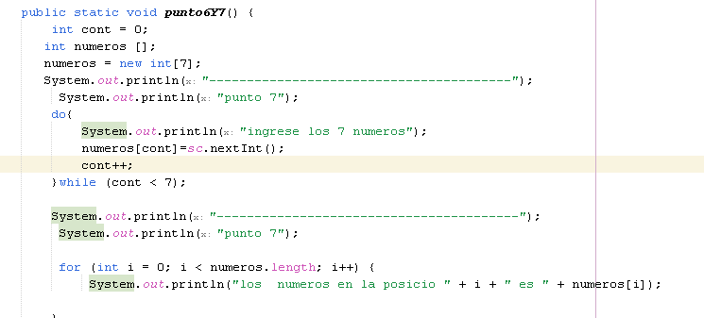
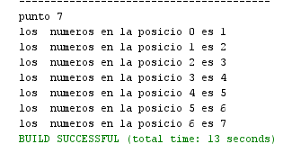
6 y 7 Empleando do- while, cree una funcionalidad que muestre permita agregar de manera continua 7 números a una lista y salga de la misma al finalizar.
Del ejercicio anterior cree un loop que recorra la lista e imprima los elementos.

